Slide 1

ΕΙΣΟΔΗΜΑ

Slide 2

ΕΠΑΓΓΕΛΜΑΤΑ
ΠΟΙΑ ΕΠΑΓΓΕΛΜΑΤΑ ΕΊΝΑΙ ΣΩΜΑΤΙΚΑ ΚΑΙ ΠΟΙΑ ΠΝΕΥΜΑΤΙΚΑ;

Slide 3

ΠΡΟΪΟΝΤΑ ΚΑΙ
ΥΠΗΡΕΣΙΕΣ

Slide 4

ΠΡΟΫΠΟΘΕΣΕΙΣ
ΕΡΓΑΣΙΑ- ΚΟΠΟΣ
ΕΙΣΟΔΗΜΑ- ΧΡΗΜΑ

Slide 5
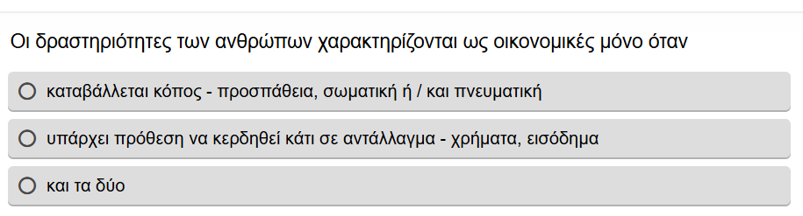

Slide 6
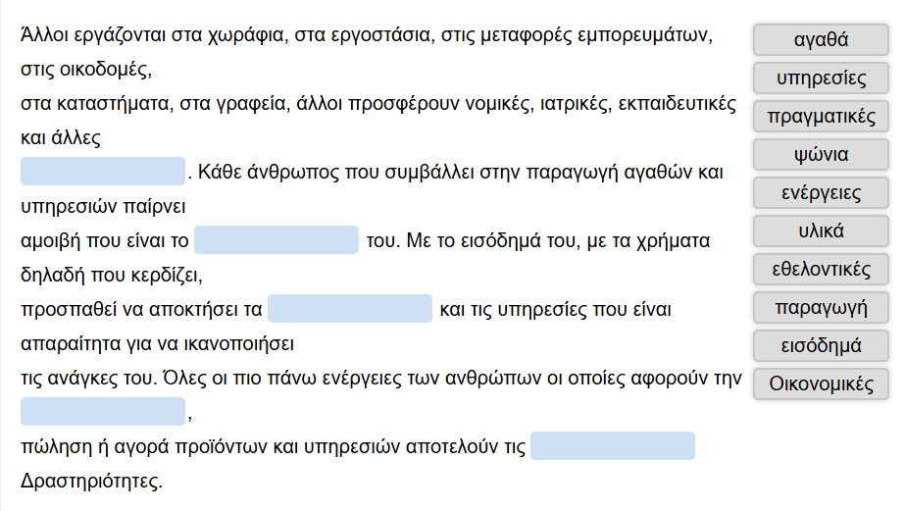

Slide 7
